Slide 1
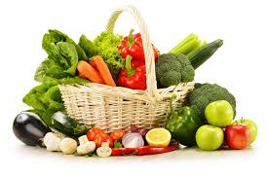
Żywność ekologiczna
określenie żywności produkowanej metodami rolnictwa ekologicznego z dbałością o wyeliminowanie używania nawozów sztucznych i pestycydów.
Wykonali:
Karol Paluch i Dawid Wójcik

Slide 2
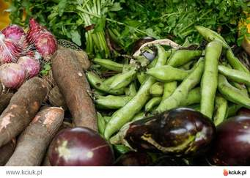
Czym jest żywność ekologiczna?
Producenci i przetwórcy żywności ekologicznej mają obowiązek oznaczenia swoich produktów certyfikatami. W Polsce na koniec 2008 stosowane są certyfikaty 11 firm.

Slide 3
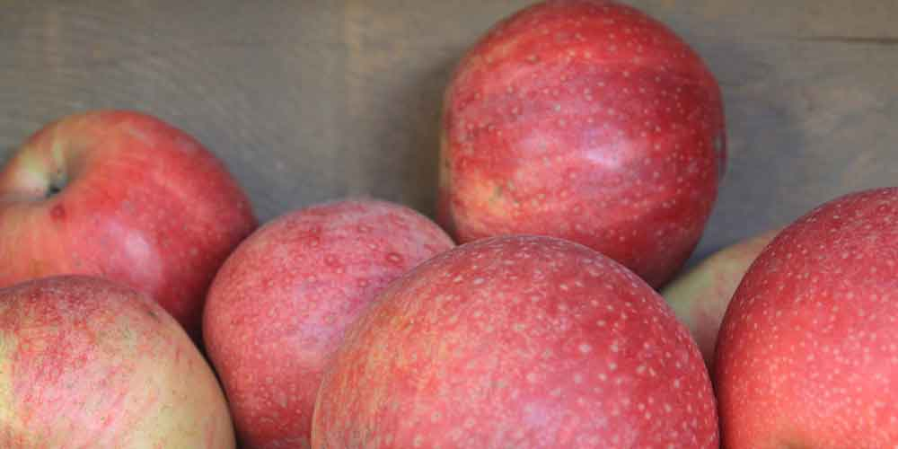
Polski rynek żywności ekologicznej
700 mln zł – tyle wynosi szacunkowa wartość ekorynku w Polsce. Żywność BIO sprzedawana jest 800 specjalistycznych sklepach

Slide 4
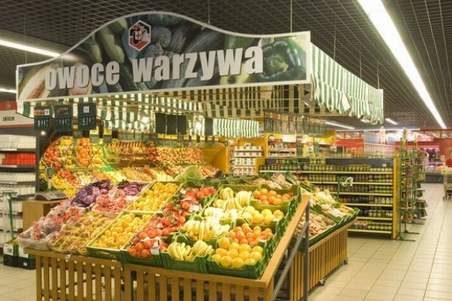
Kanały sprzedaży żywności ekologicznej
Na rynku działa około 800 specjalistycznych sklepów z tzw. zdrową żywnością (udział żywności ekologicznej w takich sklepach przekracza zazwyczaj 50% a w najlepszych zbliża się do 100%).

Slide 5

Oficjalne logo żywności ekologicznej
W Unii Europejskiej obowiązuje logo (tzw. euroliść), którym oznacza się żywność pochodzącą z produkcji ekologicznej i po którym można ją rozpoznać w sklepach.

Slide 6

Nowe jedzenie w szkołach nie smakuje dzieciom.
Nowe przepisy – odwieczny problem. Dziecko nie zje, jeśli mu nie smakuje. A odkąd resort zdrowia restrykcyjnie określił normy żywienia w szkołach – obowiązują od 1 września - nietkniętych obiadów jest coraz więcej.

Slide 7
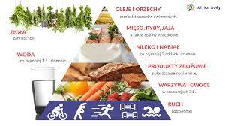
Piramida zdrowego odżywiania
Jedz codziennie różne produkty z każdej grupy uwzględnionej w piramidzie.
Bądź codziennie aktywny fizycznie - ruch korzystnie wpływa na sprawność i prawidłową sylwetkę.
Źródłem energii w twojej diecie powinny być głównie produkty znajdujące się w podstawie piramidy (na dole).

Slide 8

Zobacz, jak szprycują owoce chemią!
Olbrzymie baseny z chemikaliami i natryski z ostrymi środkami konserwującymi – taką właśnie kąpiel przechodzą owoce i warzywa, zanim z zagranicy dotrą do Polski.

Slide 9
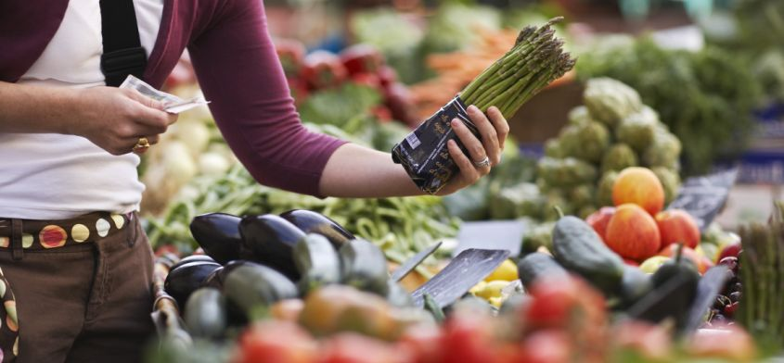
Żywność ekologiczna na naszych stołach
Jak pokazują różne dane Polacy coraz częściej sięgają po żywność ekologiczną. Według statystyk resortu rolnictwa w ciągu ostatnich 10 lat liczba gospodarstw produkujących żywność bez chemii wzrosła z 3,8 tysięcy do ponad 26,5 tysiąca.

Slide 10
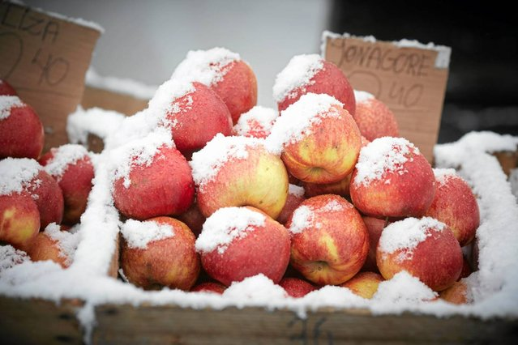
Skąd się bierze ekologiczne jedzenie i dlaczego jest takie drogie?
Około 300 milionów złotych wart jest w Polsce rynek żywności ekologicznej, a w ciągu kolejnych trzech lat może zwiększyć się o następne 100 milionów złotych. Polacy nie kupują jeszcze eko żywności na masową skalę, ale sięgają po nie coraz chętniej

Slide 11

Dlaczego warto kupować żywność ekologiczną?
Żywność ekologiczna jest wciąż trudno dostępna i stosunkowo droga. Dlaczego warto ją jednak kupować?
Żywność ekologiczna powstaje w ekologicznych gospodarstwach i przetwórniach rolniczych, które muszą spełnić cały szereg wymogów, aby uzyskać certyfikat potwierdzający ekologiczne pochodzenie produktu.

Slide 12
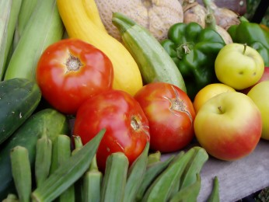
Dlaczego ekolgiczna żywność jest droga?
Sięgając na półkę z produktami ekologicznymi, zwykle dostrzegamy dość spore różnice cenowe w porównaniu z innymi, standardowymi produktami. Z jednej strony, chcielibyśmy się zdrowo odżywiać, a z drugiej odstraszają nas nieco koszty.

Slide 13

Dlaczego warto jeść eko żywność
Powstaje coraz więcej sklepów z żywnością ekologiczną. Czy na pewno wiemy, co kupujemy?
Żywność ekologiczna produkowana jest metodami rolnictwa ekologicznego z dbałością o to, aby spełnione były ściśle określone, rygorystyczne zasady produkcji. W Ludwikowie funkcjonuje obecnie jedno gospodarstwo, w którym produkowana jest żywość ekologiczna.

Slide 14

Przeciwnicy eko żywności
Mimo panującej wszędzie aprobaty na temat ekologicznej żywności można spotkać się z opiniami przeciwników, którzy nie do końca się przekonani do zdrowego jedzenia. Osoby te pozytywnie wypowiadają się na temat żywności genetycznie modyfikowanej.

Slide 15

Czy ekologiczna żywność może zaszkodzić?
Choć od dawna wiadomo, że ekologiczna żywność jest zdrowa i przynosi same korzyści to jednak czasami pojawiają się głosy sprzeciwu, które każą się zastanowić ,czy na pewno jest to aż taka ekologiczna żywność.

Slide 16
Źródła:
Pl.Wikipedia.org
Stressfree.pl
www.yaacool-eko.pl
www.samouzdrawianie.pl
www.twoja-firma.pl
Bunkier.pl

